Slide 1
(20242Q) 72.27 - Sistemas de Inteligencia Artificial - Comisión: S
Grupo 9
Gazzaneo Lautaro Nicolas
Pellegrini Jorge Orlando
Sinopluoglu Mustafa(no se pudo contactar)

Slide 2


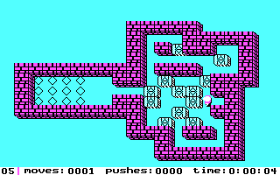
Encargado de almacén

Slide 3
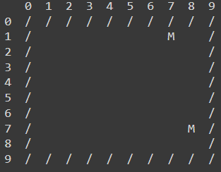
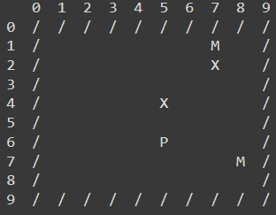
Representación del estado
Mapa Original
Mapa Símbolo

Slide 4
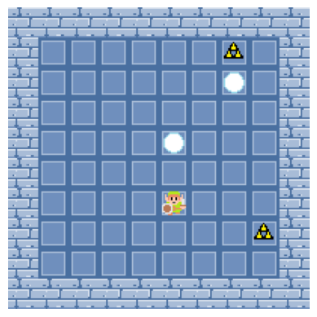
Representación gráfica del estado

Slide 5
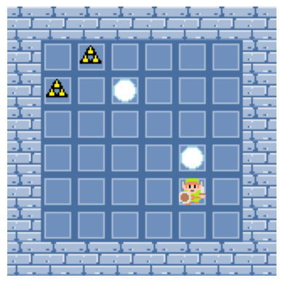
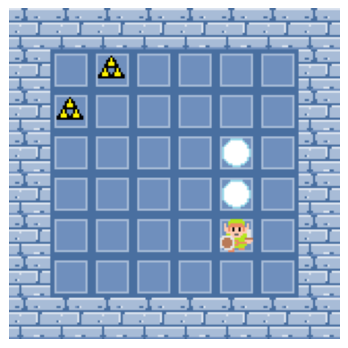
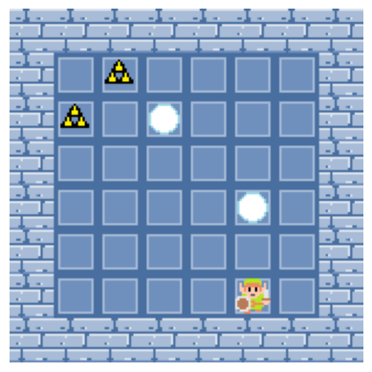
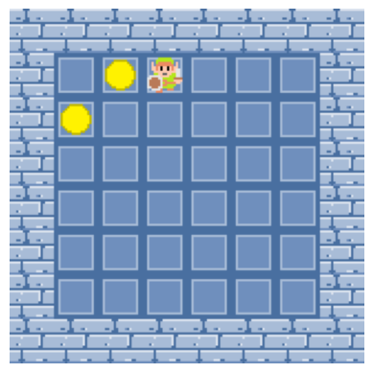
Acciones: siempre puede ejecutarse los 4 input
Se mueve el personaje y la caja
No se mueve el personaje
Condición ganadora:
Posición cajas = posición marcas
No se mueve el personaje

Slide 6
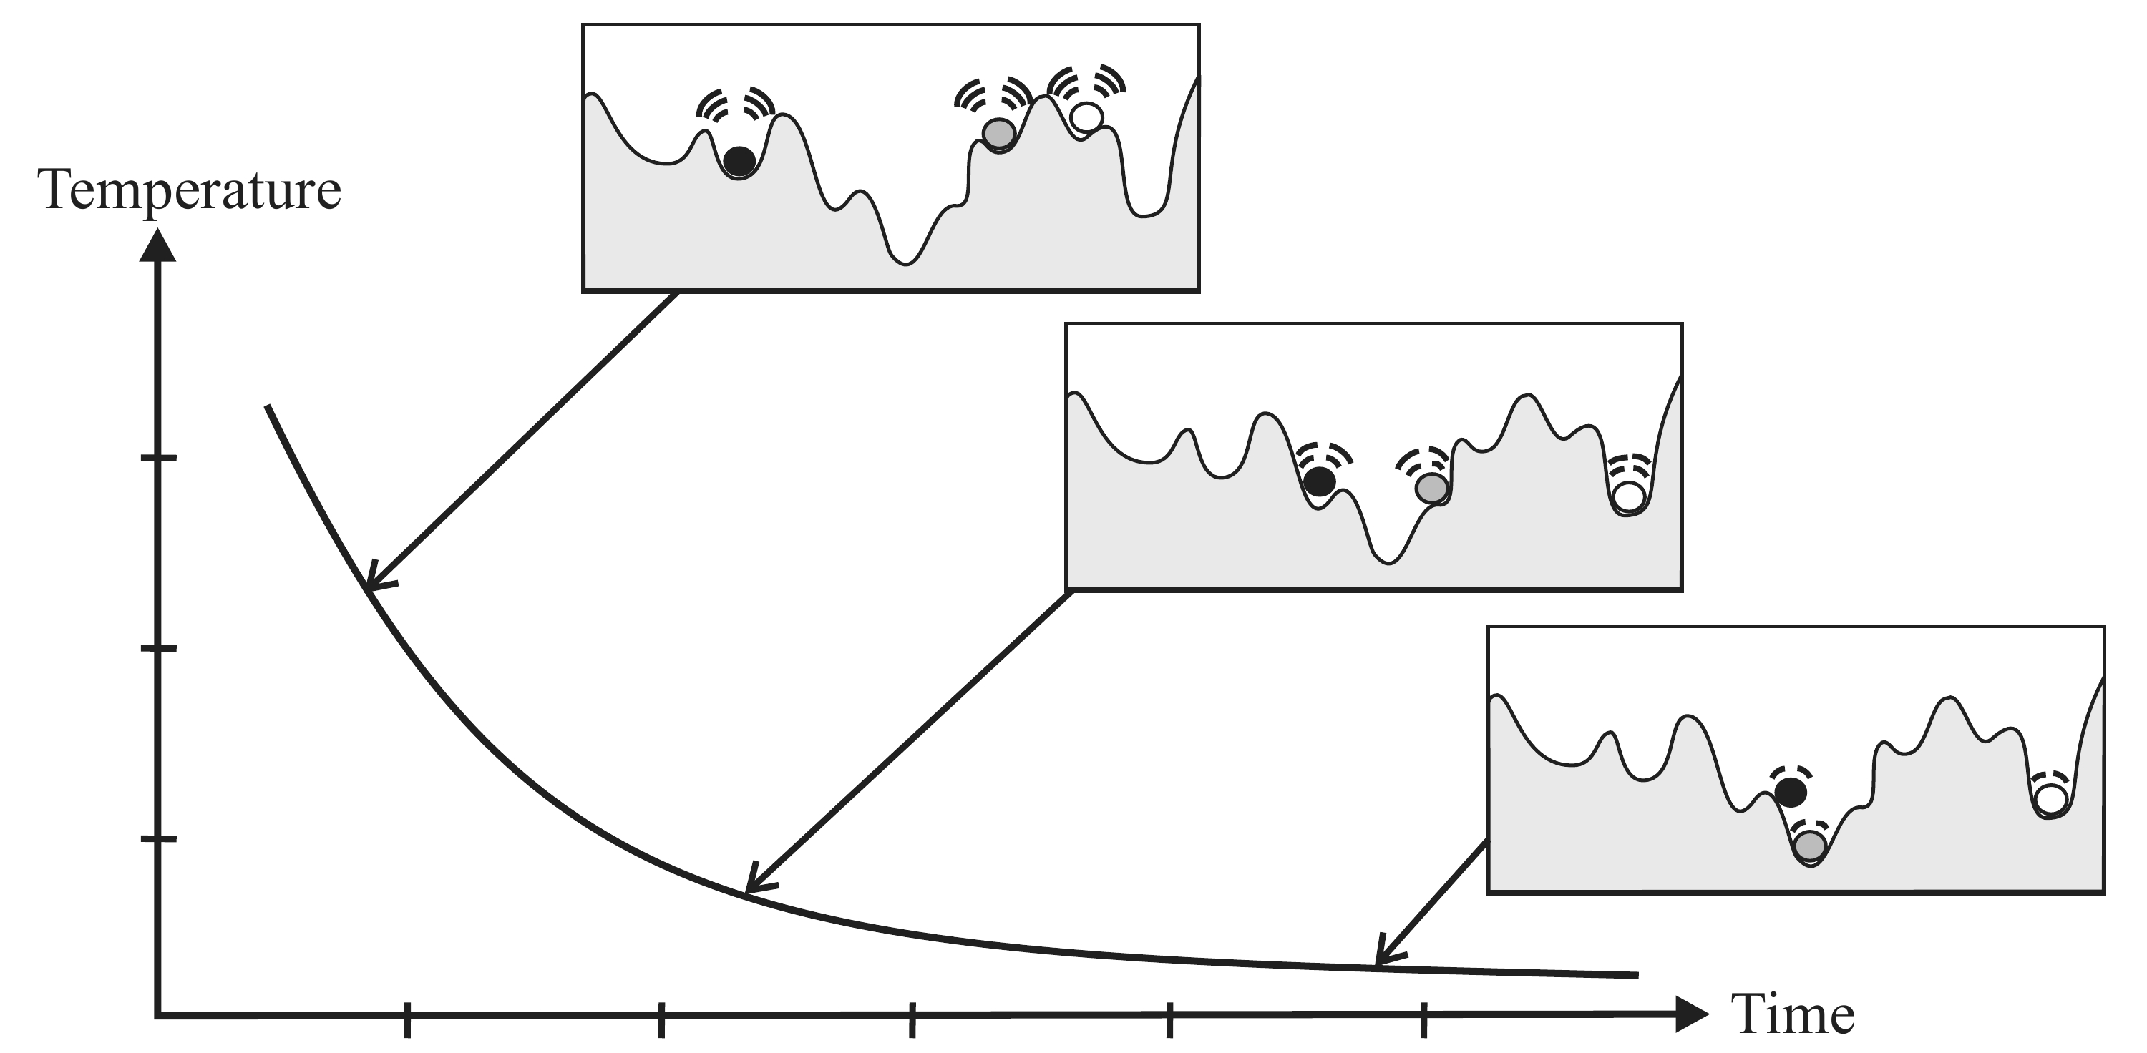
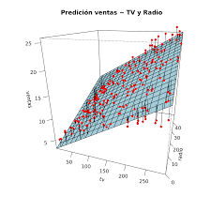

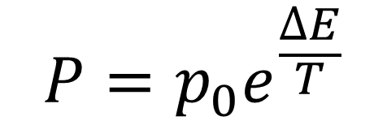
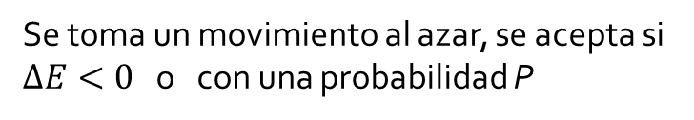
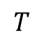
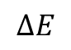
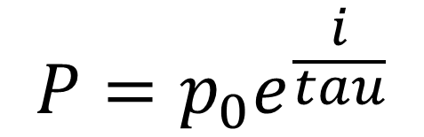
Simulated annealing
Original:
$$P=p_{0}e^{\frac{∆E}{T}}$$
$$∆E$$
: Variación de la función objetivo
$$T$$
: f(iteraciones)
Se toma un movimiento al azar, se acepta si
$∆E<0$ o con una probabilidad P
Fuente:Ledesma, S., Ruiz, J., & Garcia, G. (2012). Simulated annealing evolution. Simulated Annealing-Advances, Applications and Hybridizations, 210-218.
Propuesto:
$$P=p_{0}e^{\frac{i}{tau}}$$
Se toma acepta siempre el movimiento que tiene el menor valor de la función objetivo. Con una probabilidad P se acepta el movimiento mas adverso (que mas aumenta la función objetivo o el que menos la disminuye).

Slide 7
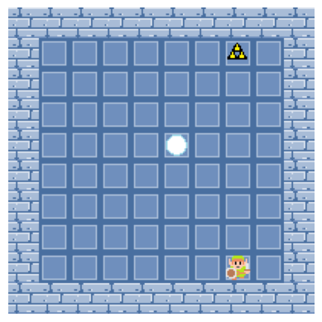
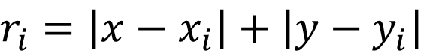
Simulated Annealing - Función Objetivo
-Su minimización o maximización debe cumplir la condición ganadora
-Es preferible que el sistema refleje el grado de avance en la resolución del problema para que el agente disponga de la información necesaria encontrar la solución.
Función Objetivo
Distancia manhattan Personaje-Caja
Distancia manhattan Caja-Marca
$r_{i}=\left|x−x_{i}\right|+\left|y−y_{i}\right|$

Slide 8
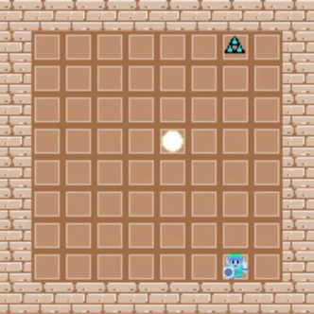
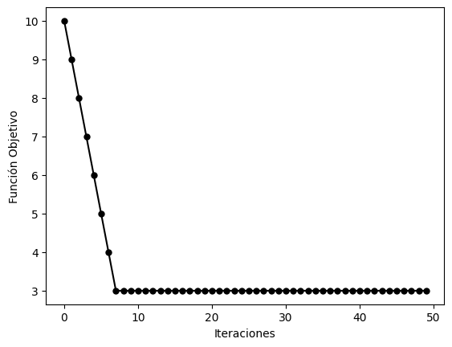
Si solo se minimiza la función objetivo:

Slide 9
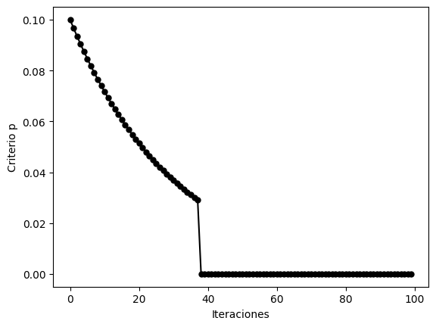
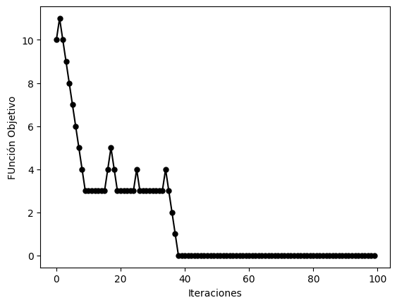
Implementación del método
tau=30
po=0.1
0.5384 segundos

Slide 10
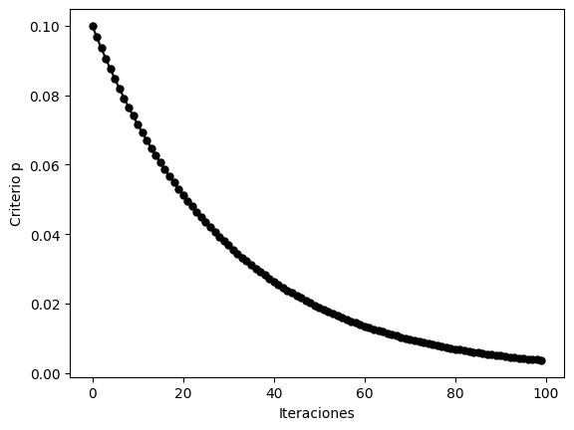
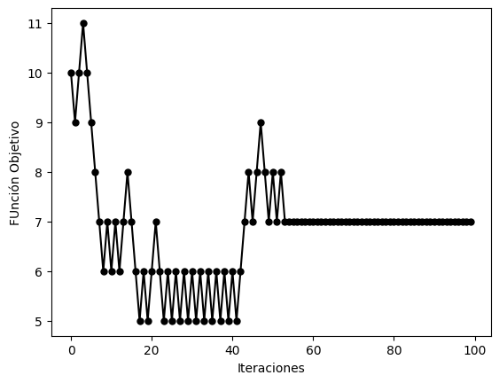
Intento fallido
tau=30
0.9474 segundos
po=0.1

Slide 11
Nuevo criterio: diagonal cero
2
1
2
1
1
1
1
1
1
1
2
1
2
1
1
1

Slide 12
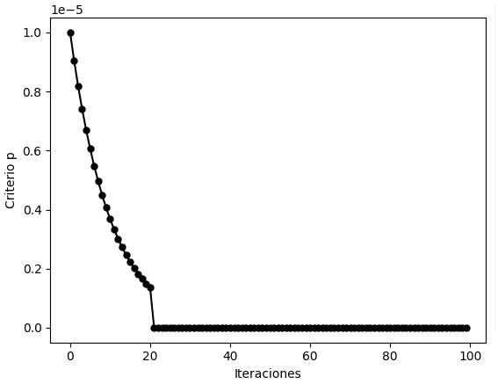
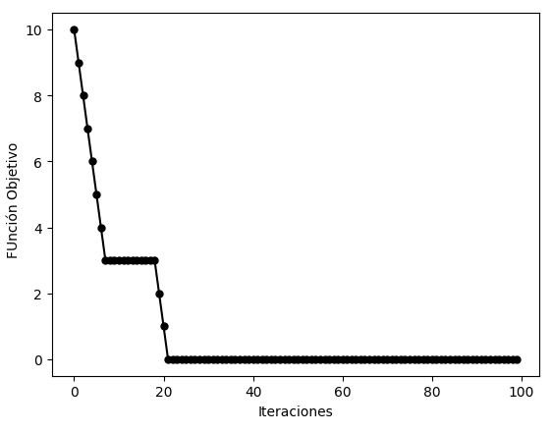
Implementación de diagonal cero
tau=10
po=0.00001

Slide 13
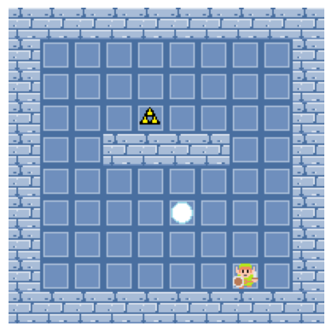
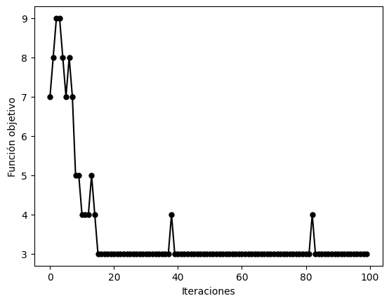
Nuevo mapa
tau=30
po=0.3

Slide 14
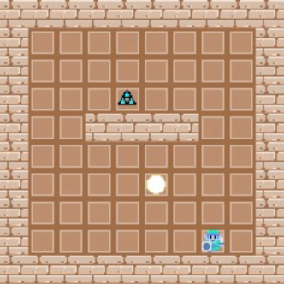
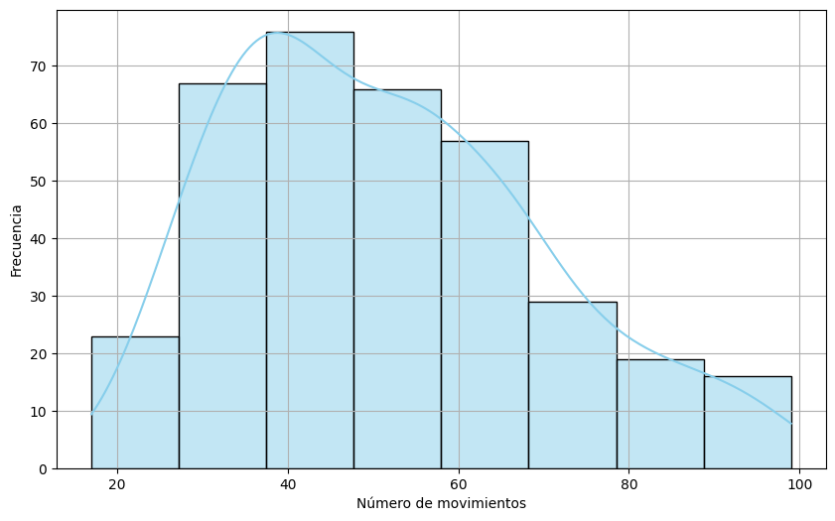
Proceso iterativo
Comparación de diferentes parámetros
 | p0 | tau | intentos | éxitos | Tasa de éxito | tiempo
Caso 1 | 0.3 | 30 | 5000 | 353 | 7% | 3m3s
Caso 2 | 0.3 | 30 | 50 | 4 | 8% | 2s
Caso 3 | 0.1 | 30 | 5000 | 74 | 1,5% | 3m30s
Histograma de éxitos. Caso 1 con diagonal cero

Slide 15
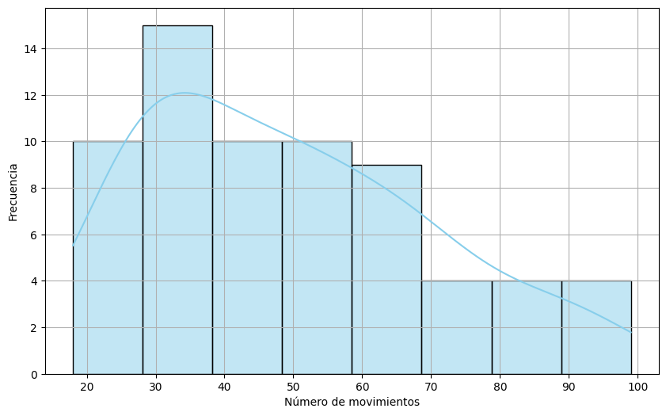
Comparación de diferentes parámetros
 | p0 | tau | intentos | éxitos | Tasa de éxito | tiempo
Caso 1 con d0 | 0.3 | 30 | 5000 | 353 | 7% | 3m aprox.
Caso 1 sin d0 | 0.3 | 30 | 5000 | 66 | 1,3% | 3m aprox.
Histograma de éxitos. Caso 1 con diagonal cero
Histograma de éxitos. Caso 1 sin diagonal cero

Slide 16
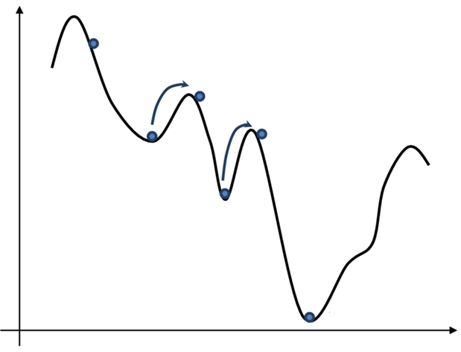
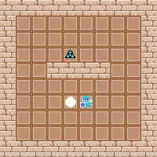
Propuesta. No se implementó
Salto ineficiente, el peso de equivocarse no es suficiente para escaparse del mínimo local
Solución, si se acepta un movimiento incorrecto, que corresponda a mas de un movimiento(se aumenta la energía de la partícula)

Slide 17
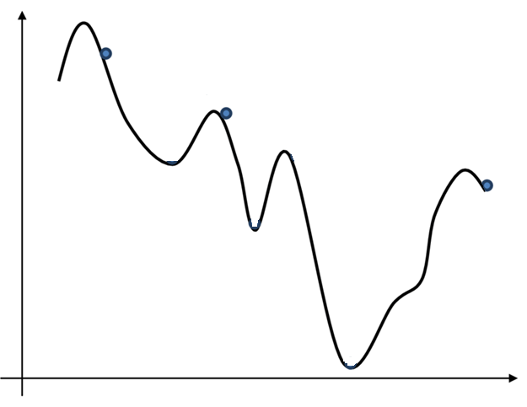
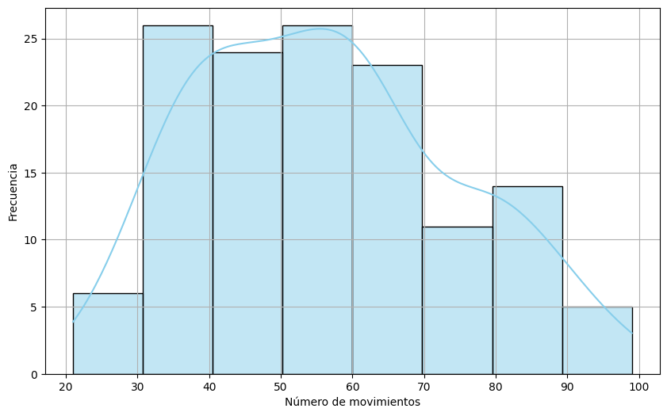
Comparación de diferentes parámetros
 | p0 | tau | intentos | éxitos | Tasa de éxito | tiempo
Caso 1 con d0 | 0.3 | 30 | 5000 | 353 | 7% | 3m aprox.
Caso 1 con d0 | 0.6 | 30 | 5000 | 135 | 2,7% | 3m aprox.
Histograma de éxitos. Caso 1 con do y p0=0.3
Histograma de éxitos. Caso 1 con do y p0=0.6

Slide 18
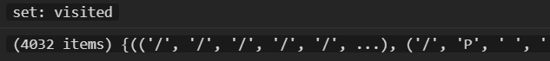
BFS
8
64 celdas=> 64x63=4032 posibilidades
Condición ganadora
Índices cajas = índices marcas
Estado:
“Matriz símbolo”
8
No se duplica los estados.
(First In, First Out)
implica que el estado alcanzado primero es el menos costoso

Slide 19
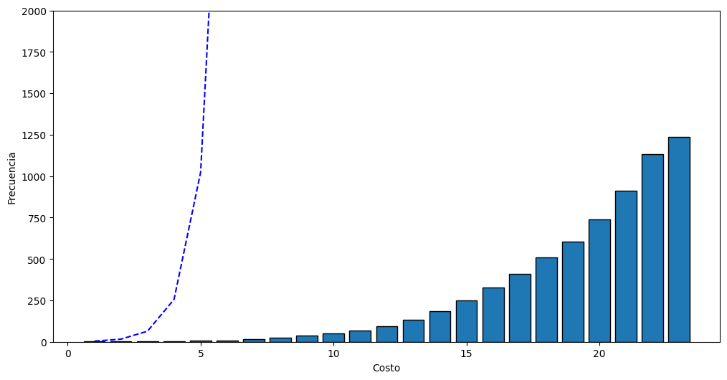
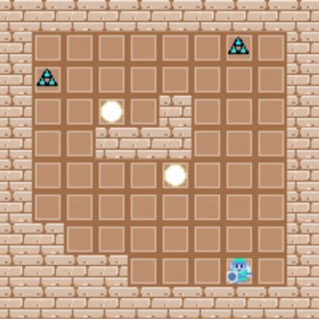
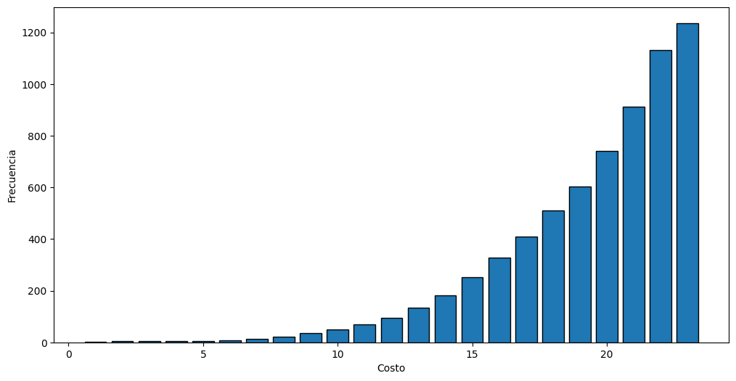
Frecuencia de estados visitados en función del costo
Tiempo: 3 segundos
23 movimientos
Completitud: encuentra solución si existe y el factor de ramificación es finito
Estados expandidos=5395
Estados totales=6760
Estados frontera=1365

Slide 20
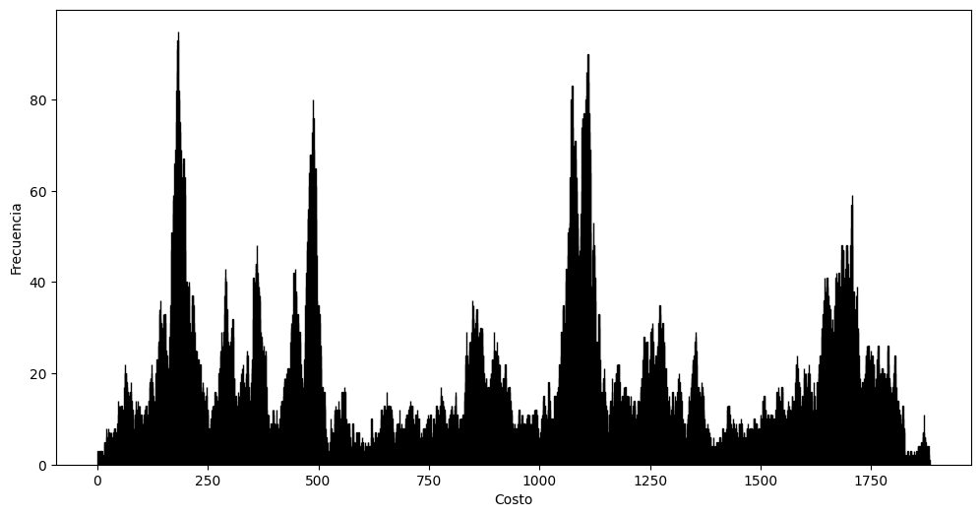
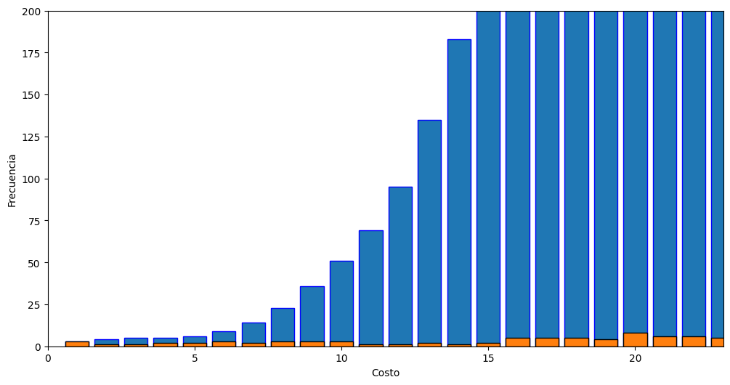
DFS
Frecuencia de estados visitados en función del costo
Estructura tipo pila
No garantiza el óptimo
Tiempo: 27 segundos
Movimientos: 1873
DFS
BFS
Estados expandidos=33.371
Estados totales=34.874
Estados frontera=1503

Slide 21
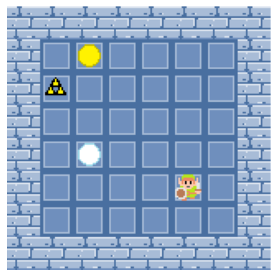
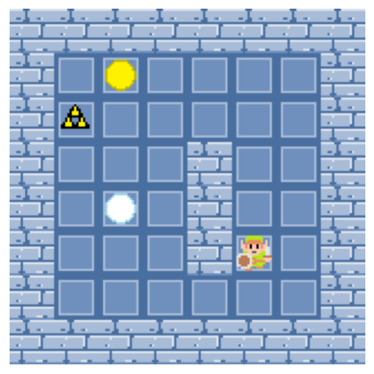
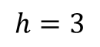
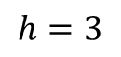
Heurísticas elegidas
(DM-PX) Distancia manhattan entre el personaje y la celda adyacente a la caja
$h_{i}=\left|x_{caja i}−x_{personaje}\right|+ \left|y_{caja i}−y_{personaje}\right|$-1
$$h=3$$
$$h=3$$
Costo para acercarse a la caja=3
Costo para acercarse a la caja=5
Costo: cantidad de movimientos tomados

Slide 22
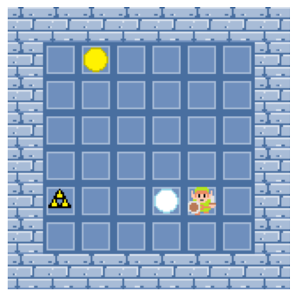
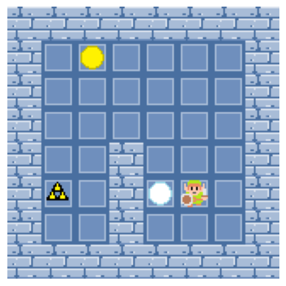
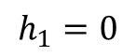
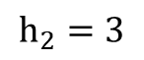
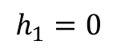
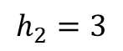
Heurísticas elegidas
(DM-PM) Distancia manhattan entre la caja y la marca
$h_{i}=\left|x_{caja i}−x_{marca i}\right|+ \left|y_{caja i}−y_{marca i }\right|$
$$h_{1}=0$$
$$h_{1}=0$$
$$h_{2}=3$$
$$h_{2}=3$$
Costo =3
Costo =13
Costo: cantidad de movimientos tomados

Slide 23
Heurísticas elegidas
(DM-PX-d0) Distancia manhattan entre el personaje y la celda circundante a la caja.
$$h=\left\{\begin{matrix}0 si \left|x_{caja i}−x_{personaje}\right|=\left|y_{caja i}−y_{personaje}\right|\text{=1} \\ \left|x_{caja i}−x_{personaje}\right|+ \left|y_{caja i}−y_{personaje}\right|\text{−1} \text{en} \text{cualquier} \text{otro} \text{caso} \end{matrix}\right.$$
1
0
1
0
0
0
0
0
0
0
1
0
1
0
0
0

Slide 24






Heurísticas elegidas
(conteoXM) Cantidad de cajas en la posición incorrecta
$$h=cantidad de cajas−cantidad de cajas activadas$$
h$=$2
Costo >2
h$=$1
Costo >1
h$=0$
Condición ganadora
Costo: cantidad de movimientos tomados

Slide 25

El tiempo de ejecución no es estable
Desvío del tiempo de ejecución de dos algoritmos
 |  |  |  |  |  |  | Desvío [s]
Tiempo1 [s] | 1.81 | 0.86 | 0.75 | 0.62 | 0.87 | 0.60 | 0.45
Tiempo 2 [s] | 2.61 | 1.57 | 1.49 | 2 | 1.57 | 1.58 | 0.43
Código realizado en :

Slide 26



Heurística manhattan CM
Comparación de los modelos
 | Costo |  | Nodos expandidos |  | Nodos frontera | tiempo
BFS | 17 |  | 1642 |  | 242 | 1.24 s
DFS | 131 |  | 2508 |  | 122 | 4.58 s
Greedy | 19 |  | 1009 |  | 54 | 1.34 s
Greedy con duplicado | Se usa toda la RAM disponible
A* | 17 | 679 |  | 209 |  | 0.58 s
SA con d0 | 60 | 50 intentos |  |  |  | 0.8 s
 | Media 42, min 31
 |  | 5000 intentos(0.5% efectividad) |  |  |  | 3 min
Frecuencia de estados visitados en función del costo
Frecuencia de estados visitados en función del costo

Slide 27

Comparación de heurísticas
 | Costo | Nodos expandidos | Nodos frontera | tiempo
A* DM-CM | 17 | 679 | 209 | 0.58 s
A* DM-PC | 17 | 963 | 329 | 1.04 s
Nodos expandidos en común |  | 589
Frecuencia de estados visitados en función del costo

Slide 28

Comparación de heurísticas
 |  | Costo | Nodos expandidos | Nodos frontera | Tiempo
Caso 1 | A* DM-CM | 17 | 679 | 209 | 0.58 s
Caso 2 | A* DM-PC | 17 | 963 | 329 | 1.04 s
Caso 3 | A* DM-CM+PC | 17 | 406 | 237 | 1.2
Nodos expandidos en común h1-h3: 406 -> h3 domina a h1
Nodos expandidos en común h2-h3: 406 -> h3 domina a h2
Frecuencia de estados visitados en función del costo

Slide 29
Comparación de heurísticas
 |  | Costo | Nodos expandidos | Nodos frontera | Tiempo
Caso 3 | A* DM-CM+PC | 17 | 406 | 240 | 1.2 s
Caso 4 | Caso 3 con diagonal cero | 17 | 406 | 240 | 0.39 s
Nodos expandidos en común h4-h3: 406

Slide 30



Comparación de heurísticas
 |  | Costo | Nodos expandidos | Nodos frontera | Nodos totales | tiempo
Caso 3 | A* DM-CM+PC | 25 | 741 | 287 | 1028 | 1.2 s
Caso 4 | Caso 3 con diagonal cero | 25 | 740 | 288 | 1028 | 2 s
Nodos en común h3 y h4: 740 h4 domina a h3
Frecuencia de estados visitados en función del costo

Slide 31

Greedy
Comparación de heurísticas
 | Modelo | Costo | Nodos expandidos | Nodos frontera | tiempo
Heurística 1 Caja-Marca | A* | 17 | 679 | 209 | 0.58 s
Heurística 2 Caja-Personaje | A* | 17 | 963 | 329 | 1.04 s
Heurística 3 : Heurística 1+2 | A* | 17 | 406 | 237 | 1.2
Comparación de heurísticas
 | Modelo | Costo | Nodos expandidos | Nodos frontera | tiempo
Heurística 1 Caja-Marca | Greedy | 19 | 1009 | 54 | 0.6 s
Heurística 2 Caja-Personaje | Greedy | 19 | 393 | 319 | 0.33 s
Heurística 3 : Heurística 1+2 | Greedy | 19 | 291 | 193 | 0.4
Frecuencia de estados visitados en función del costo
Problemas de memoria si se cuenta los duplicados

Slide 32



Problemas de +1 caja
Comparación de los modelos
 | Costo | Nodos expandidos | Nodos frontera | tiempo
BFS | 31 | 54914 | 6618 | 41 s
A* conteo cajas incorrectas | 31 | 48510 | 6487 | 39 s
Problemas de memoria
Frecuencia de estados visitados en función del costo

Slide 33


Propuesta para Simulated Annealing multicaja
M1
$$FO:L1 . L2+M1.M2$$
Cuando una caja se activa su termino vale cero. Se puede
Priorizar una caja añadiendo un factor
M2
$$FO:k(L1 . L2)+M1.M2$$
L1
L2

Slide 34
Heurísticas no admisibles
Planteo, no se implementaron.
Penalizar si el personaje se mueve para una dirección, no se mueve una caja y su siguiente movimiento es la dirección contraria.
Puede solucionar el problema del Greedy
Se mueve el personaje y la caja
si
Siguiente turno no se penaliza
si
Siguiente turno se penaliza:
Siguiente turno se penaliza:
si
si
Siguiente turno se penaliza:

Slide 35


Heurísticas no admisibles
Planteo, no se implementaron.
Penalizar si la caja está rodeada por n paredes.
Problema: ¿el agente es mas inteligente?
Pero si:

Slide 36










Ejercicio 1
Estructura de datos:
-Matriz, el espacio vacío se le asigna un valor
-Adyacencia:
$$Ad_{1}=\left[5,7\right]$$
$$Ad_{5}=\left[7,8\right]$$
$$Ad_{2}=\left[6,7,8,10\right]$$
$$Ad_{6}=\left[1,2,4\right]$$
$$Ad_{3}=\left[7,10\right]$$
$$Ad_{7}=\left[2,3,5\right]$$
$$Ad_{4}=\left[6,10\right]$$
$$Ad_{8}=\left[1,2,5\right]$$

Slide 37


Ejercicio 1
Heurísticas:
-Distancia manhattan numero tablero actual(ta) y solución(ts)
$$h_{i}=\left|x_{i ta}−x_{i ts}\right|+\left|y_{i ta}−y_{i ts}\right|$$
$$con i ∈ \left\{1,2,3,4,5,6,7,8\right\}$$
-Contar las fichas en las posiciones incorrectas.
-Distancia Euclidiana
$$h_{i}=\sqrt{{\left(x_{i ta}−x_{i ts}\right)}^{2}+{\left(y_{i ta}−y_{i ts}\right)}^{2}}$$
$$con i ∈ \left\{1,2,3,4,5,6,7,8\right\}$$

Slide 38


Ejercicio 1
Métodos de búsqueda
¿Es simple?

Slide 39
Gracias por su atención

